Slide 1


JavaScript 异步编程

Slide 2


JavaScript 开发系列课程
X 课时，X 小时 X 分钟
即将推出
Github 开源之旅第九季：Linux Bash 入门
20 课时，6 小时 13 分钟

Slide 3


Slide 4


Slide 5
内容安排
01
02
课程说明
回调函数
03
04
事件监听
发布/订阅
05
06
Promise
异步流程控制

Slide 6

课程资料
https://github.com/wangding/courses/tree/master/javascript

Slide 7

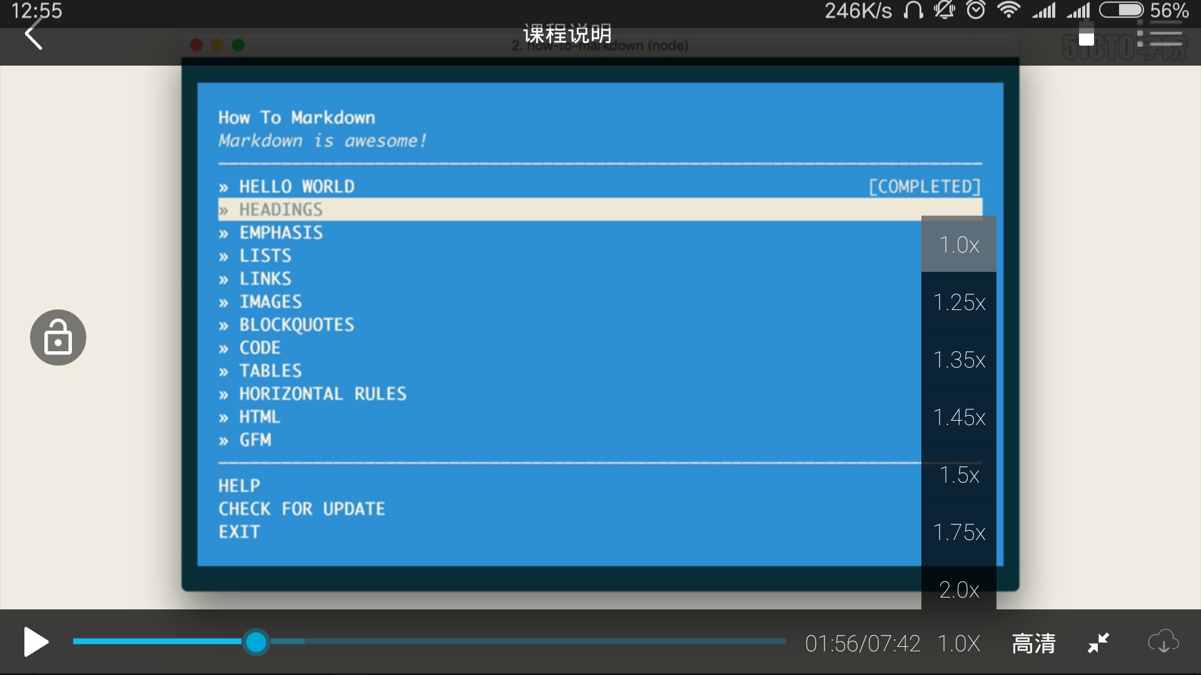

Slide 8

回调函数

Slide 9

作业任务
回调函数
要求：
实现 callback01.js 简单的异步操作和回调
实现 callback02.js 耗时操作的模拟
实现 callback03.js 耗时操作模拟代码的升级
http://edu.51cto.com/pack/view/id-1024.html

Slide 10

事件监听

Slide 11

作业任务
事件监听
要求：
实现 event01.js 网页爬取程序
实现 event02.js 自定义事情发生器
配置管理之 Git 分布式版本控制系统从入门到精通
http://edu.51cto.com/pack/view/id-1036.html

Slide 12

发布/订阅

Slide 13
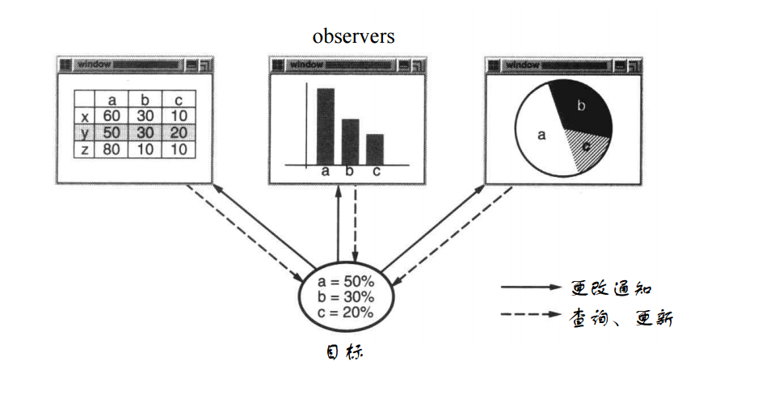

Slide 14
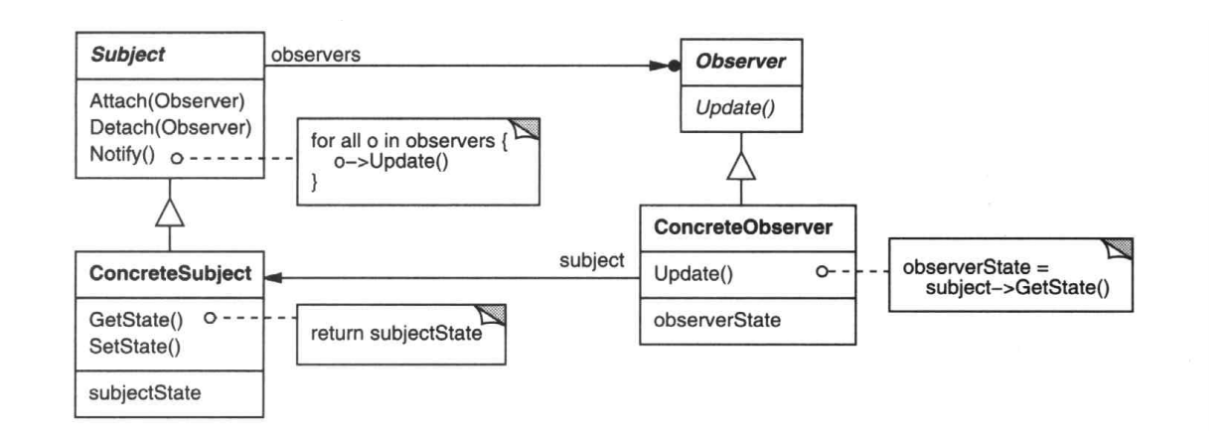

Slide 15

作业任务
发布/订阅
要求：
实现 observer.js 发布/订阅代码
http://edu.51cto.com/pack/view/id-1037.html

Slide 16

Promise

Slide 17
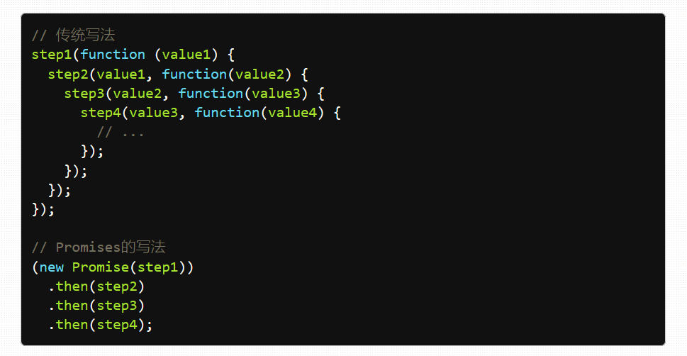

Slide 18
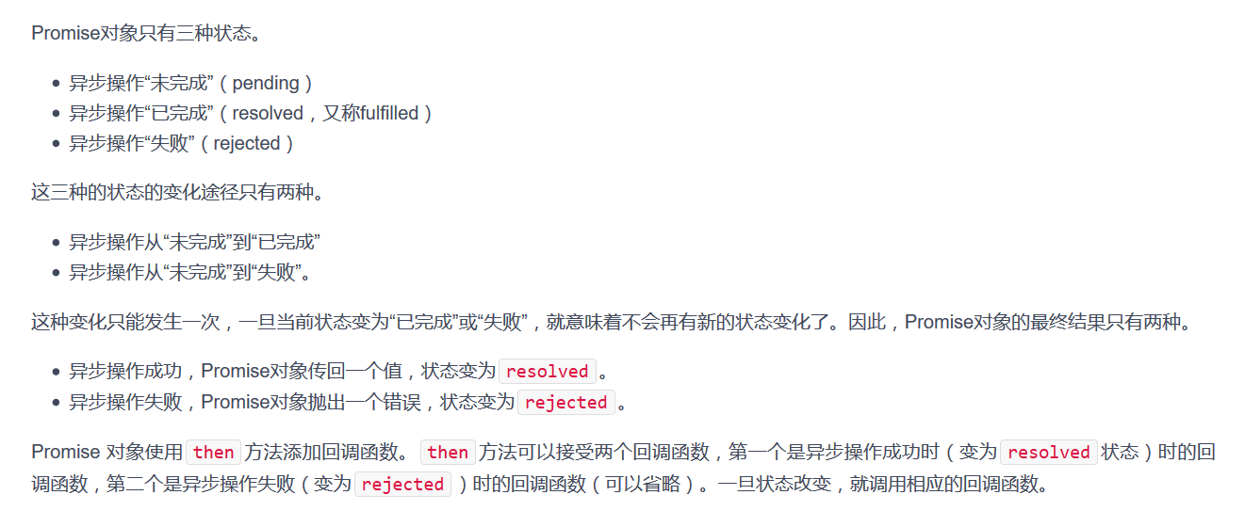

Slide 19

作业任务
Promise
要求：
编写 promise01.js 实现 github api 的请求
编写 promise02.js 实现自定义 promise 对象
产品经理入门课程套餐
http://edu.51cto.com/pack/view/id-1033.html

Slide 20

异步流程控制

Slide 21

作业任务
异步操作的流程控制
要求：
编写 flow01.js 实现串行操作
编写 flow02.js 实现并行操作
编写 flow03.js 实现混合操作
数据库编程入门实战套餐
http://edu.51cto.com/pack/view/id-721.html

Slide 22
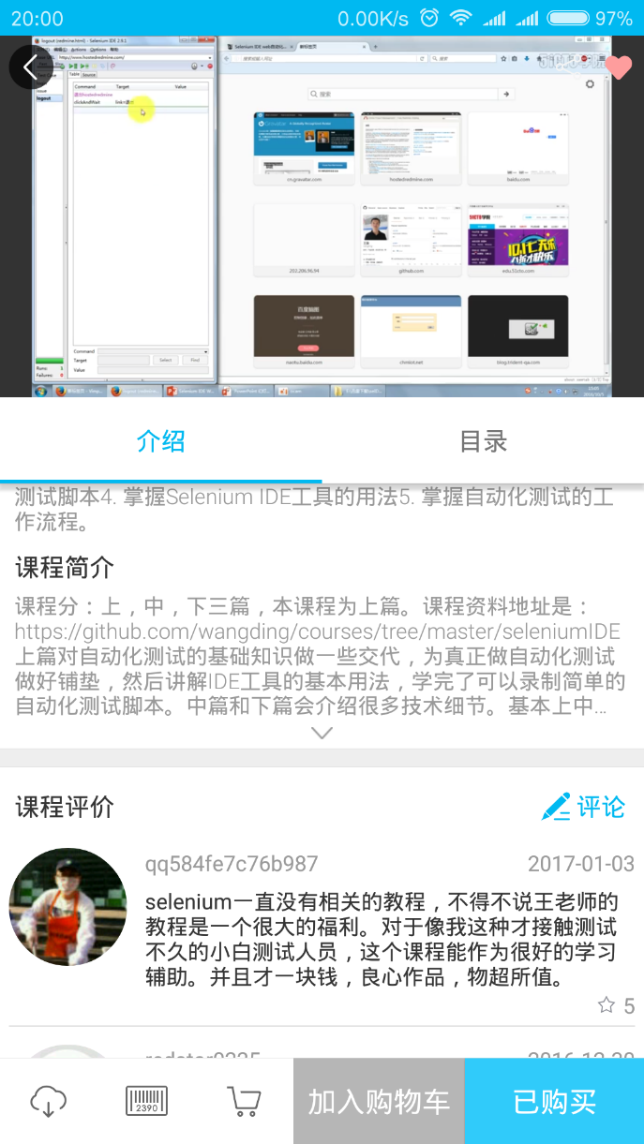
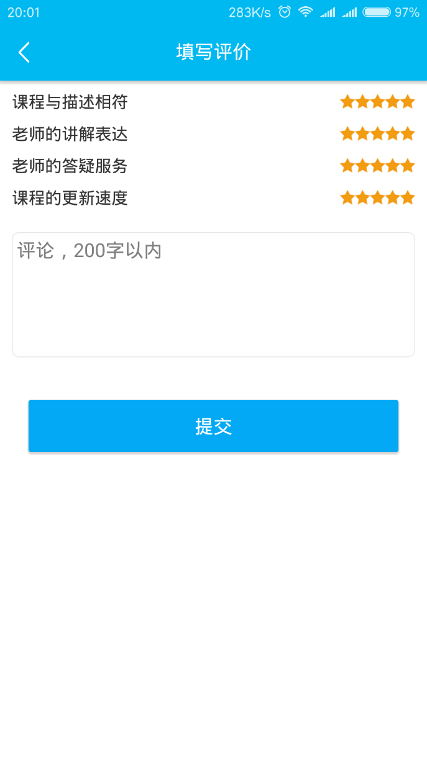

Slide 23
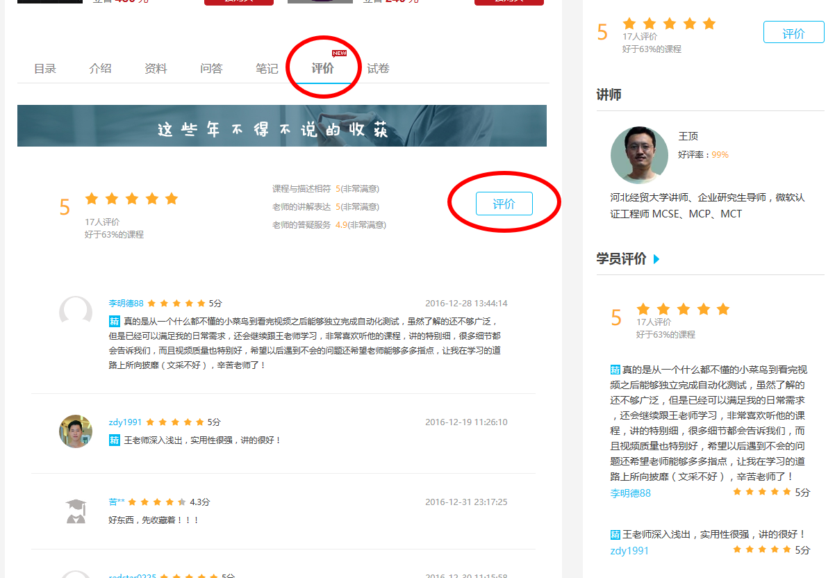

Slide 24

学无止境

